Slide 1
区别项 | 单接送 | 健康用户 | 说明
体检管理 |  | √ | 支持体检结果的导入及通知（已有）；附带简单的发育分析。
流行病防控 |  | √ | 支持流行病高发期防控预案的生成、跟踪及报告自动生成（研发中）。
健康海报 |  | √ | 每年提供8份左右的纸质健康海报。（研发中）。
健康课堂 |  | √ | 24期健康课堂，对家长关心的健康问题进行专题讲解。（研发中）。
定量食谱 |  | √ | 提供食谱的定量分析，并可以发布带量食谱（准备研发）。
健康调查/问卷 |  | √ | 幼儿园常用的健康调查及专项的问卷。（研发中）。
上报支持 |  | √ | 可以按照政府部门的格式生成统计报表（研发中）。
厨房配餐 |  | √ | 与厨房的智能电视连接，显示配餐人数及病号餐人数。（已有）
推送消息 | 只有入离园消息 | 入离园消息及个性健康指导 | 根据季节、年龄等特点，所有健康用户每天可以收到健康指导，如果晨检异常、请病假等还会根据对应情况针对性推送

Slide 2
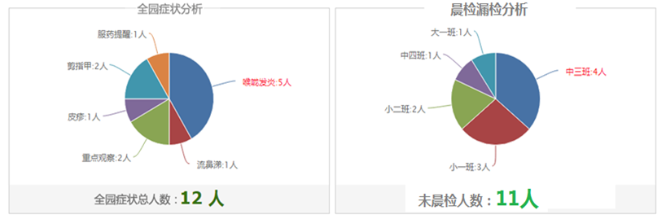

Slide 3
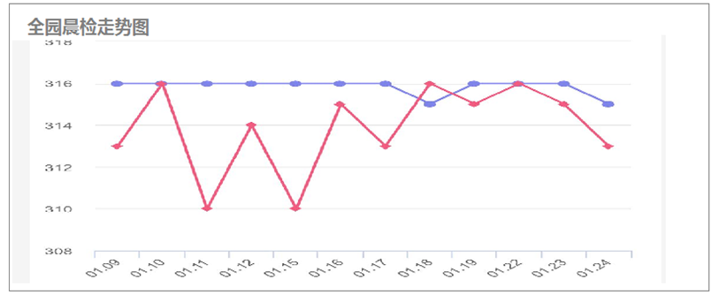

Slide 4
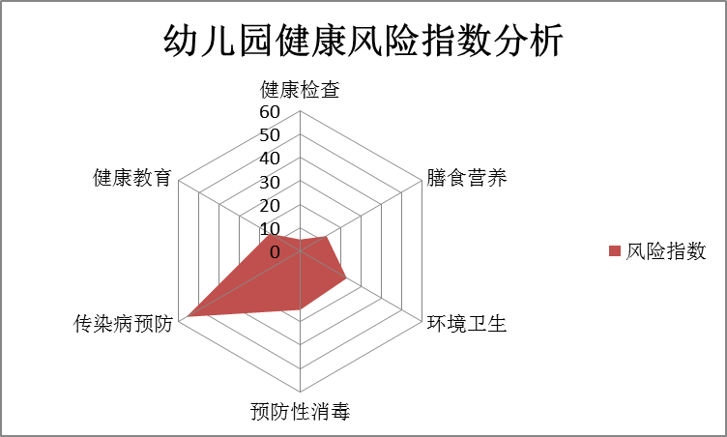

Slide 5
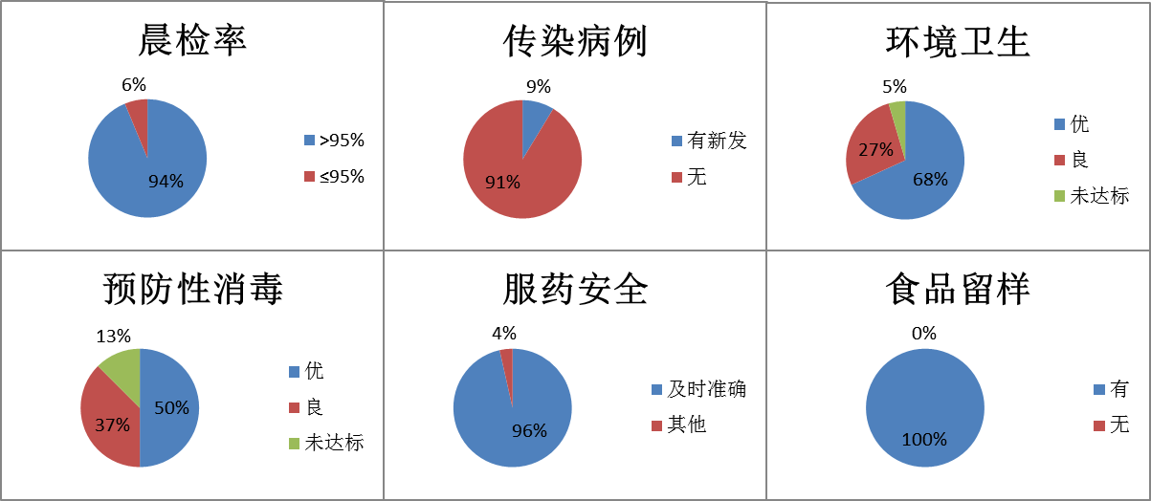

Slide 6
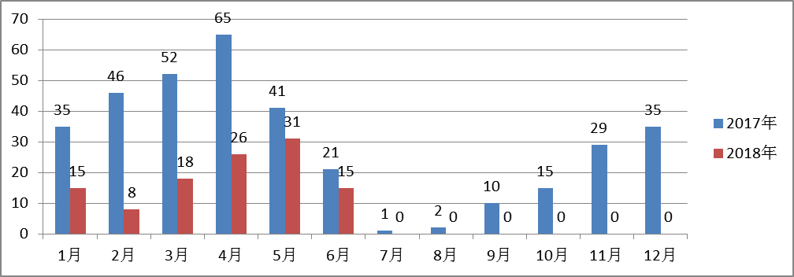
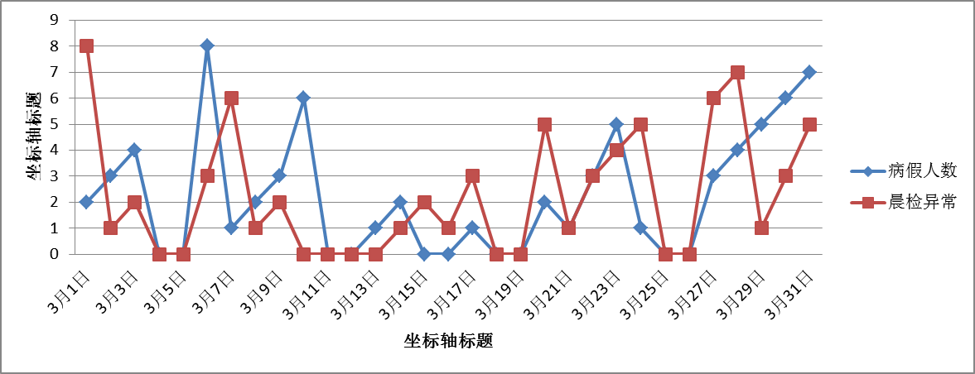

Slide 7
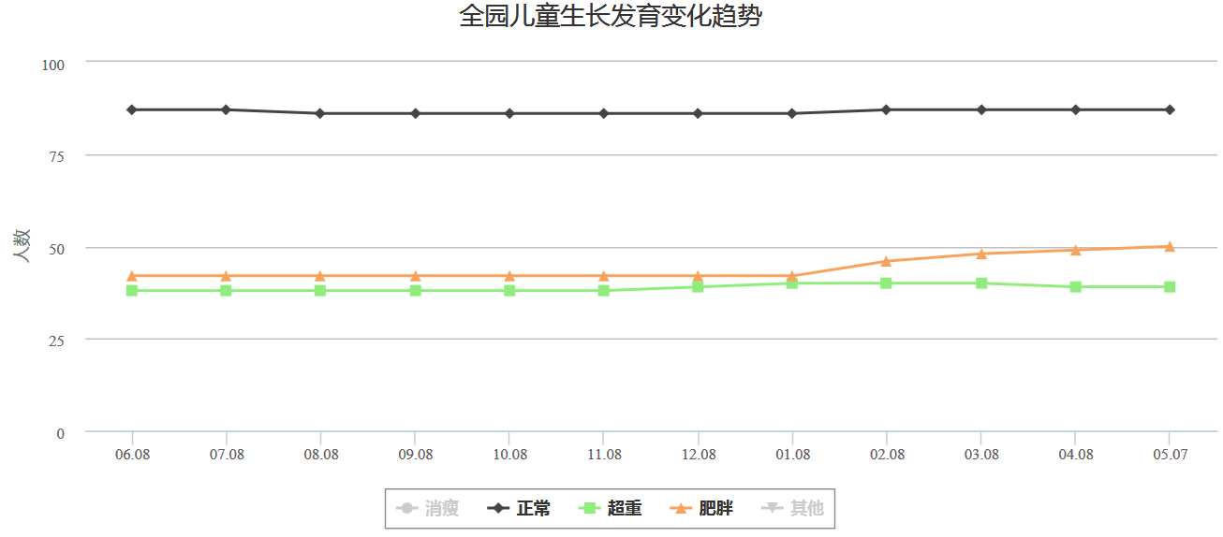
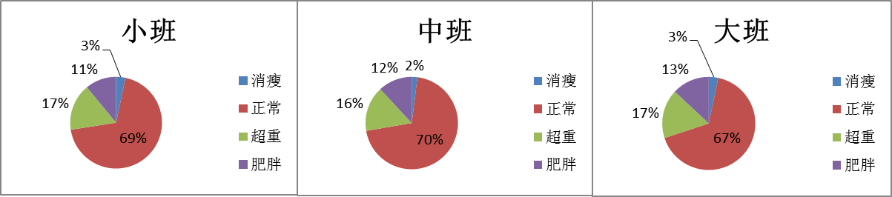

Slide 8
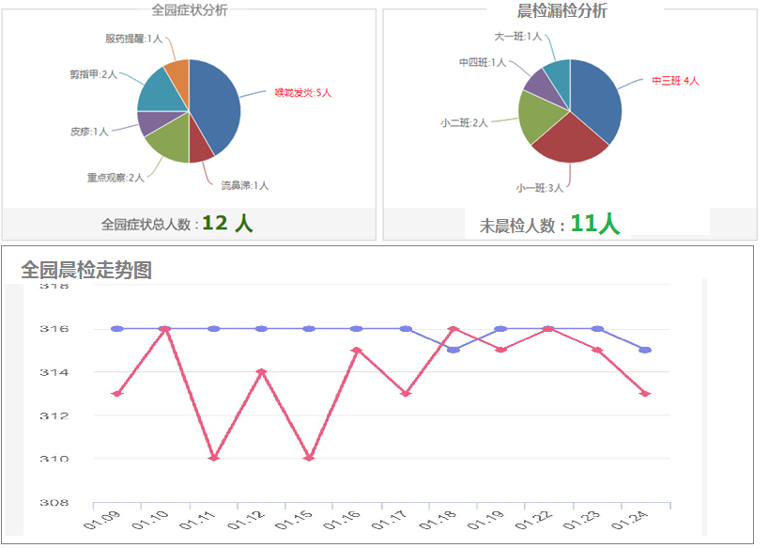

Slide 9
重大紧急、重大不紧急、普通紧急、普通不紧急对发现的健康隐患进行展示。
重大
紧急
出现多例传染病例
普通
紧急
按时喂药
普通不紧急
体检通知
重大
不紧急

Slide 13

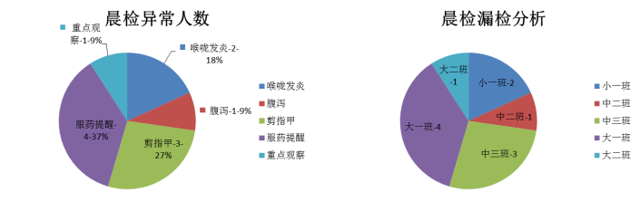
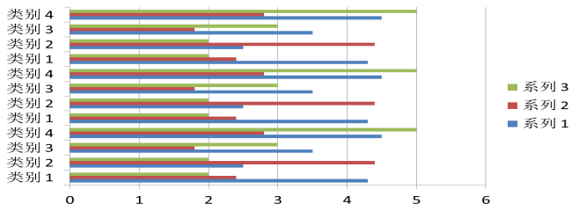
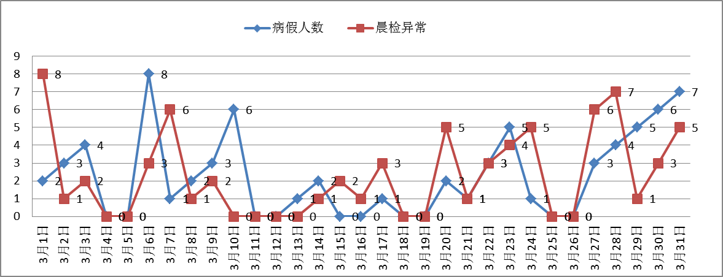
幼儿园健康管理系统
2018年5月22日
每日晨检分析
健康风险分析
班级健康工作评比
月度健康指标趋势分析
月度健康指标趋势分析

Slide 14

晨检风险指数
天气风险指数
晨检风险指数
50
50
50
40
60
40
60
40
60
30
70
30
70
30
70
20
80
20
80
20
80
10
90
10
90
10
90
0
100
0
100
0
100
晨检风险指数
天气风险指数
晨检风险指数
50
50
50
40
60
40
60
40
60
30
70
30
70
30
70
20
80
20
80
20
80
10
90
10
90
10
90
0
100
0
100
0
100
Notes:
更多PPT素材与教程，请登录PPTfans,PPT设计教程网：http://www.pptfans.cn

Slide 15
晨检风险指数
天气风险指数
50
50
40
60
40
60
30
70
30
70
20
80
20
80
10
90
10
90
0
100
0
100
晨检风险指数
天气风险指数
50
50
40
60
40
60
30
70
30
70
20
80
20
80
10
90
10
90
0
100
0
100
晨检风险指数
晨检风险指数
50
50
40
60
40
60
30
70
30
70
20
80
20
80
10
90
10
90
0
100
0
100
Notes:
更多PPT素材与教程，请登录PPTfans,PPT设计教程网：http://www.pptfans.cn

Slide 16
天气风险指数
传染病流行指数
50
50
40
60
40
60
30
70
30
70
20
80
20
80
10
90
10
90
0
100
0
100
本月重点关注：
手足口病
疱疹性咽峡炎
Notes:
更多PPT素材与教程，请登录PPTfans,PPT设计教程网：http://www.pptfans.cn

Slide 17
班级健康工作评比
重点关注：
出现传染病例：
小二班、中二班
请病假较多：
中三班、小二班
漏检人次：
小三班、中二班
班级卫生消毒：
小二班
家园健康沟通：
小四班

Slide 18
班级健康工作评比
重点关注：
出现传染病例：
小二班、中二班
请病假较多：
中三班、小二班
漏检人次：
小三班、中二班
班级卫生消毒：
小二班
家园健康沟通：
小四班
传染病例
病假人数

Slide 20

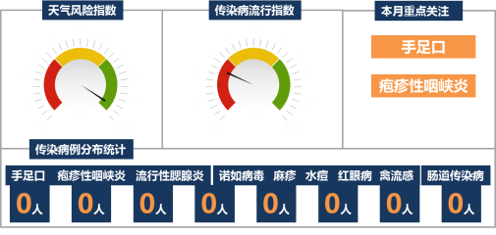
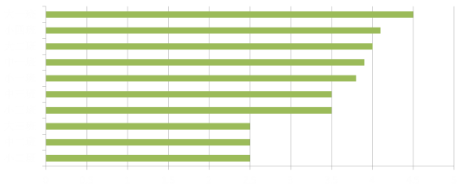
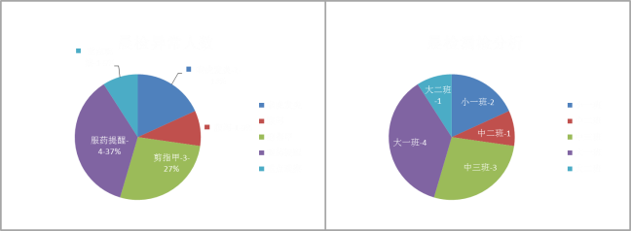
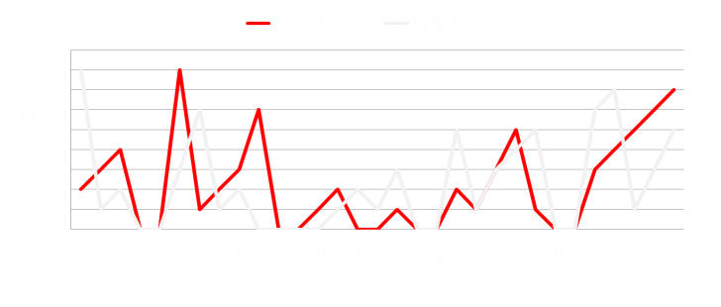
幼儿园健康管理系统
2018年5月22日
每日晨检分析
健康风险分析
班级健康工作评比
月度健康指标趋势分析
月度健康指标趋势分析

Slide 21
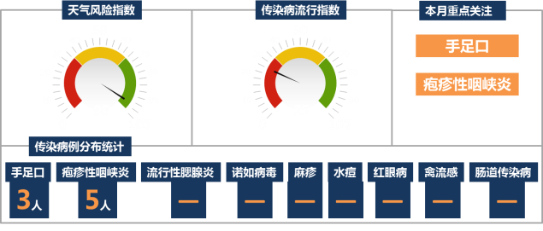
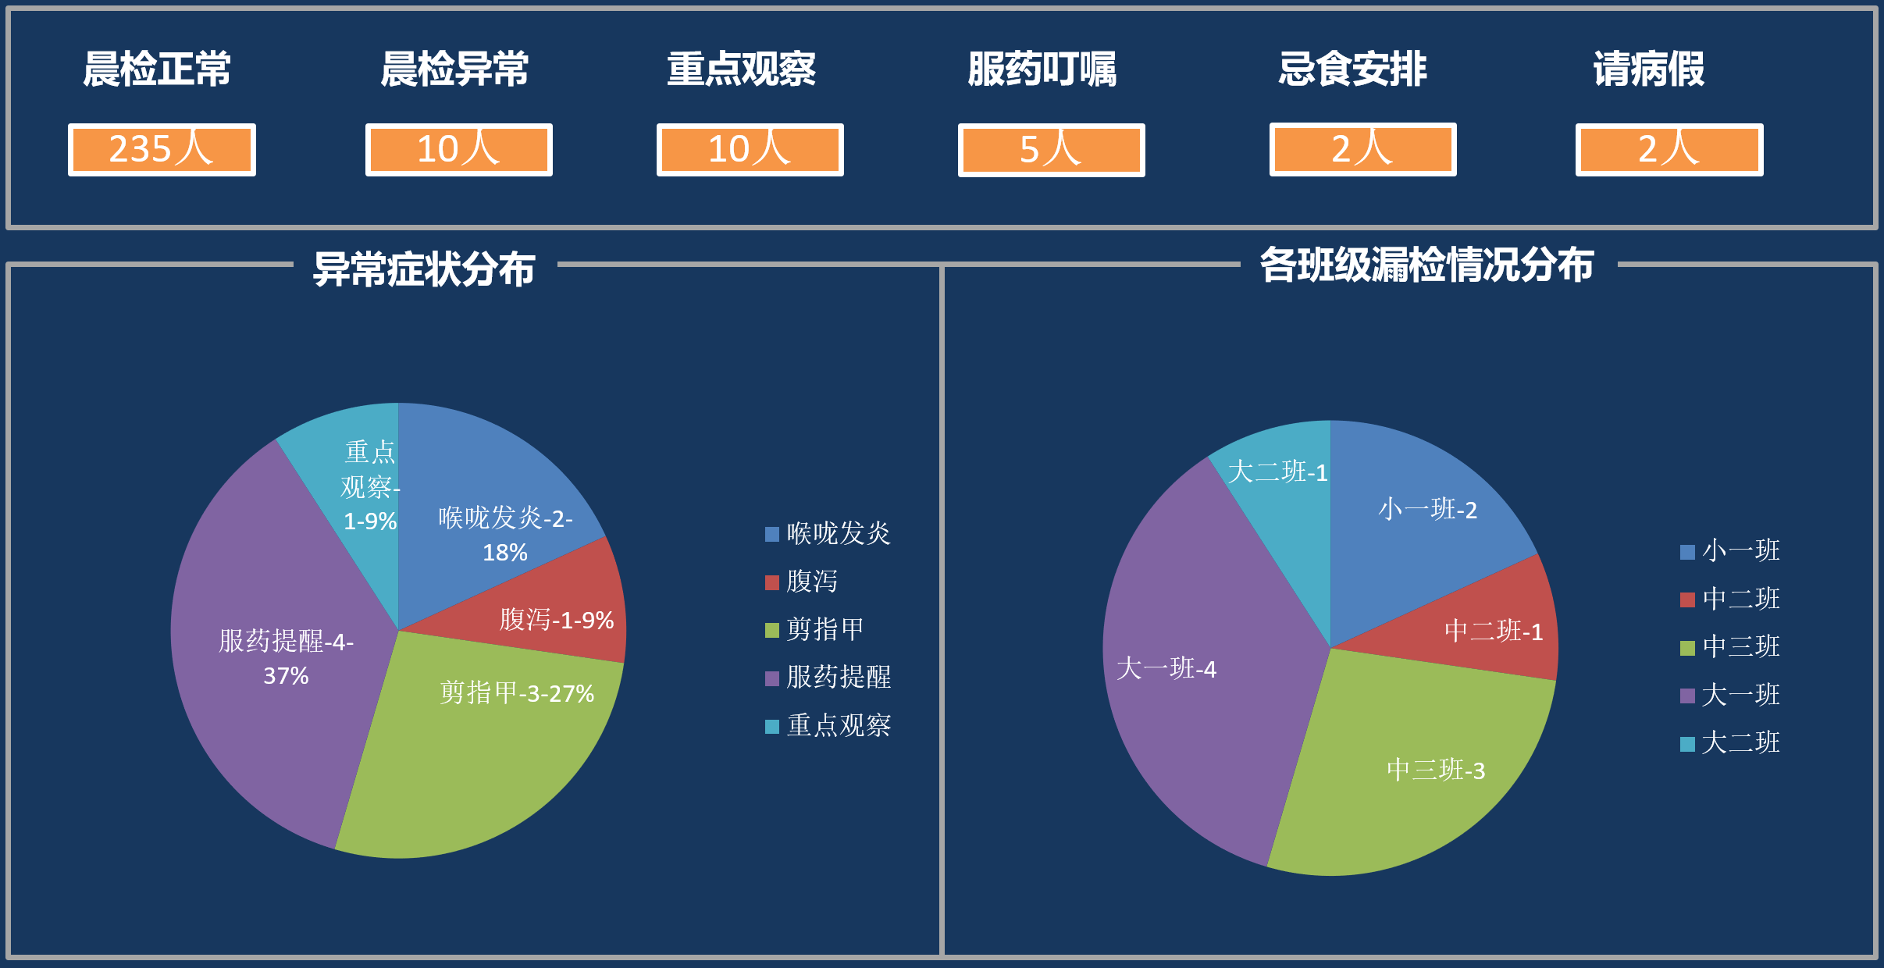
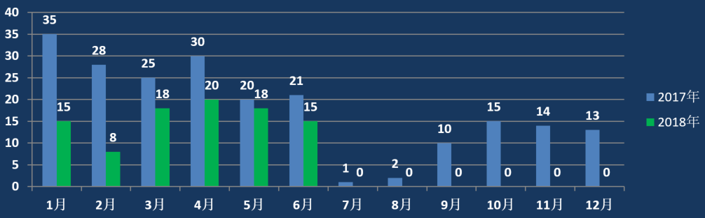
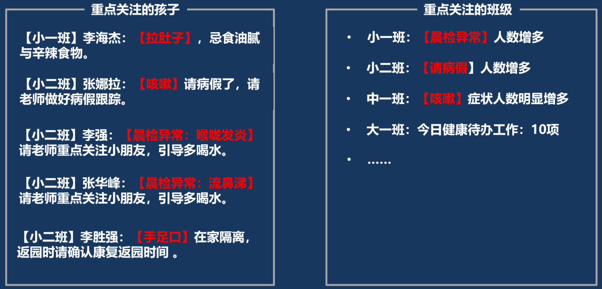
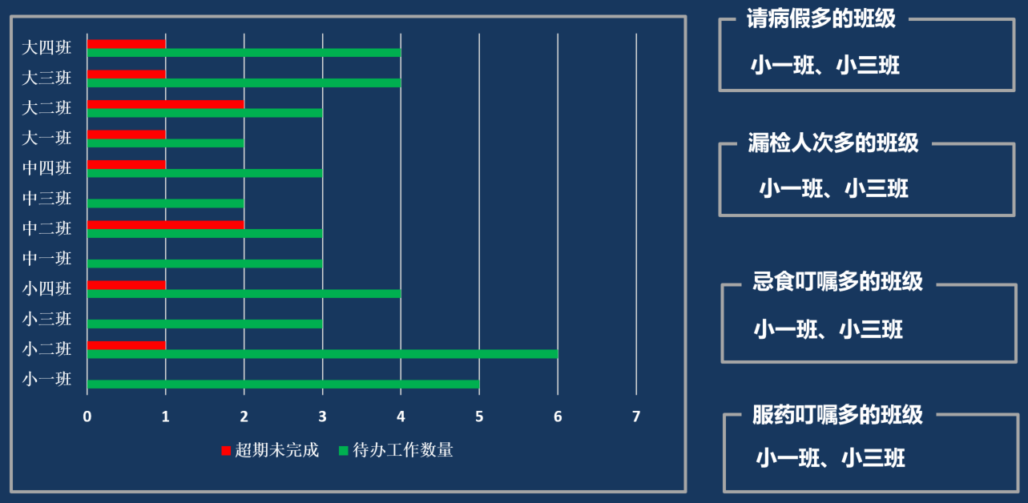
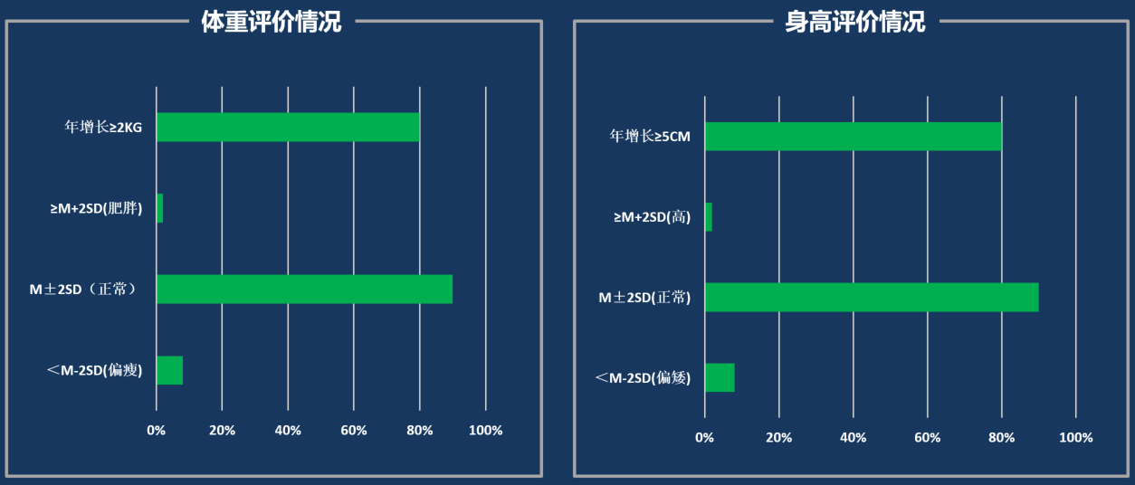
健康风险分析
2018年5月22日晨检分析
近两年月度请病假人次对比分析
今日健康工作动态
上周各班级健康工作完成情况分析
2018年春季学期体检幼儿生长发育评价情况

Slide 22
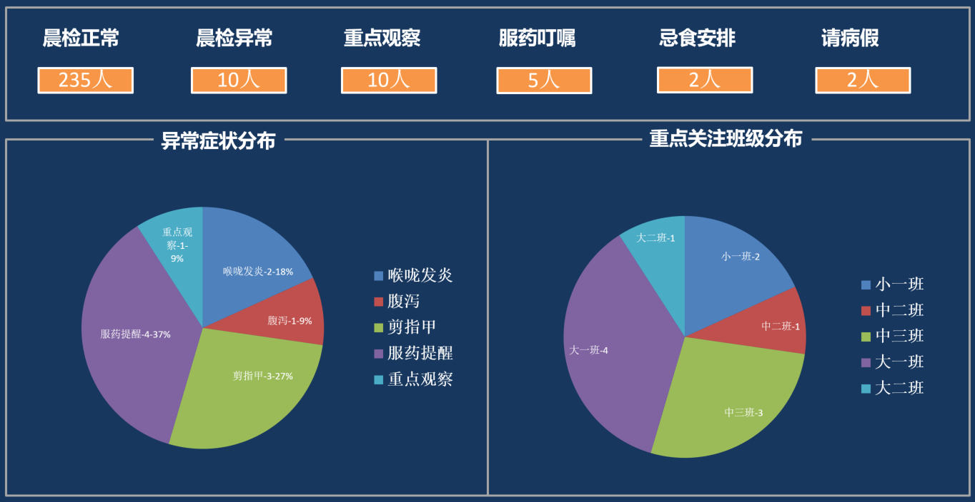
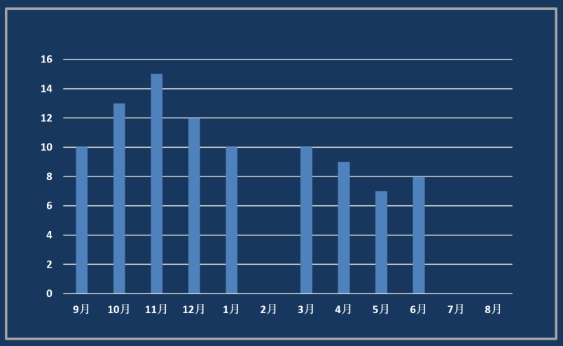
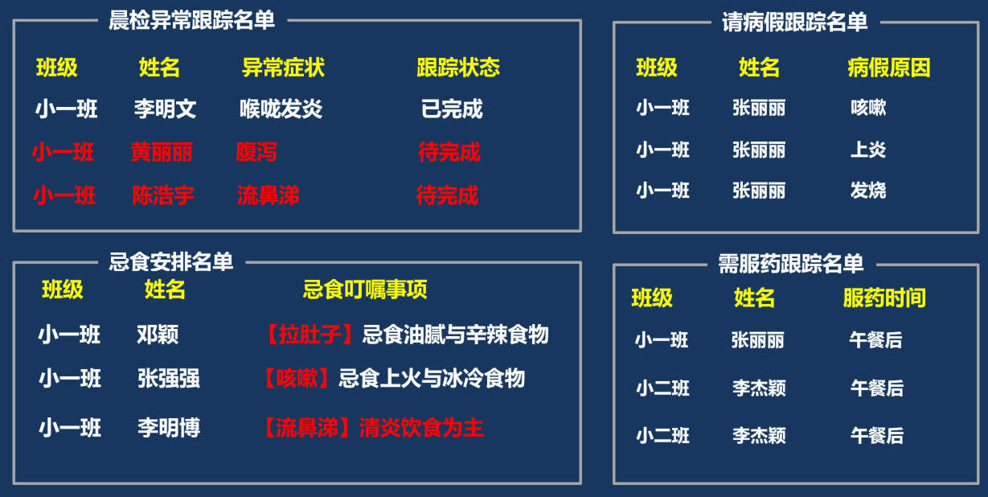
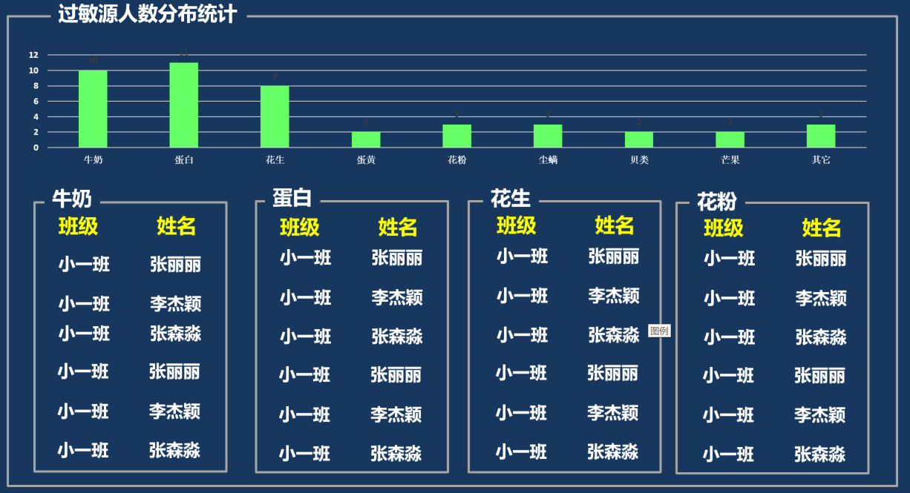
健康风险分析
2018年5月22日晨检分析
本学期幼儿常见病月发病情况
今日健康工作动态
上周各班级健康工作完成情况分析
全园幼儿过敏源分布情况

Slide 23
健康风险分析
天气风险指数
传染病流行指数
本月重点关注
50
50
40
60
40
60
手足口
30
70
30
70
20
80
20
80
疱疹性咽峡炎
10
90
10
90
0
100
0
100
传染病例分布统计
手足口
疱疹性咽峡炎
流行性腮腺炎
诺如病毒
麻疹
水痘
红眼病
禽流感
肠道传染病
3人
5人
―
―
―
―
―
―
―
Notes:
更多PPT素材与教程，请登录PPTfans,PPT设计教程网：http://www.pptfans.cn

Slide 24
今日健康工作动态
晨检异常跟踪名单
请病假跟踪名单
班级 姓名 异常症状 跟踪状态
班级 姓名 病假原因
小一班 李明文 喉咙发炎 已完成
小一班 张丽丽 咳嗽
小一班 黄丽丽 腹泻 待完成
小一班 张丽丽 上炎
小一班 陈浩宇 流鼻涕 待完成
小一班 张丽丽 发烧
忌食安排名单
需服药跟踪名单
班级 姓名 忌食叮嘱事项
班级 姓名 服药时间
小一班 邓颖 【拉肚子】忌食油腻与辛辣食物
小一班 张丽丽 午餐后
小一班 张强强 【咳嗽】忌食上火与冰冷食物
小二班 李杰颖 午餐后
小一班 李明博 【流鼻涕】清炎饮食为主
小二班 李杰颖 午餐后

Slide 25
2018年5月22日晨检分析
晨检正常
晨检异常
重点观察
服药叮嘱
忌食安排
请病假
235人
10人
10人
5人
2人
2人
异常症状分布
重点关注班级分布

Slide 26
上周各班级健康工作完成情况分析
请病假多的班级
小一班、小三班
漏检人次多的班级
小一班、小三班
忌食叮嘱多的班级
小一班、小三班
服药叮嘱多的班级
小一班、小三班

Slide 27
本学期幼儿常见病月发病情况

Slide 28
幼儿过敏情况一览表（滚屏显示）
牛奶
蛋白
花生
花粉
班级 姓名
班级 姓名
班级 姓名
班级 姓名
小一班 张丽丽
小一班 张丽丽
小一班 张丽丽
小一班 张丽丽
小一班 李杰颖
小一班 李杰颖
小一班 李杰颖
小一班 李杰颖
小一班 张森淼
小一班 张森淼
小一班 张森淼
小一班 张森淼
小一班 张丽丽
小一班 张丽丽
小一班 张丽丽
小一班 张丽丽
小一班 李杰颖
小一班 李杰颖
小一班 李杰颖
小一班 李杰颖
小一班 张森淼
小一班 张森淼
小一班 张森淼
小一班 张森淼

Slide 29
每日晨检
午后检查
每日服药
家长叮嘱
忌食安排
教室卫生消毒
晒被子
玩具消毒
食物留样
户外消毒

Slide 30
晨检正常
晨检异常
重点观察
服药叮嘱
忌食安排
请病假
235人
10人
10人
5人
2人
2人

Slide 31
体重评价情况
身高评价情况

Slide 34
每日健康检查
日常健康服务
每日服药
家长叮嘱
忌食安排
每日晨检
每日服药
每日服药
每日服药
每日服药
午后检查
家长叮嘱
家长叮嘱
家长叮嘱
家长叮嘱
忌食安排
忌食安排
忌食安排
忌食安排
忌食安排

Slide 35
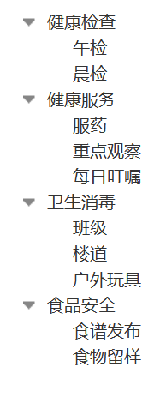
健康工作完成情况跟踪

